Slide 1

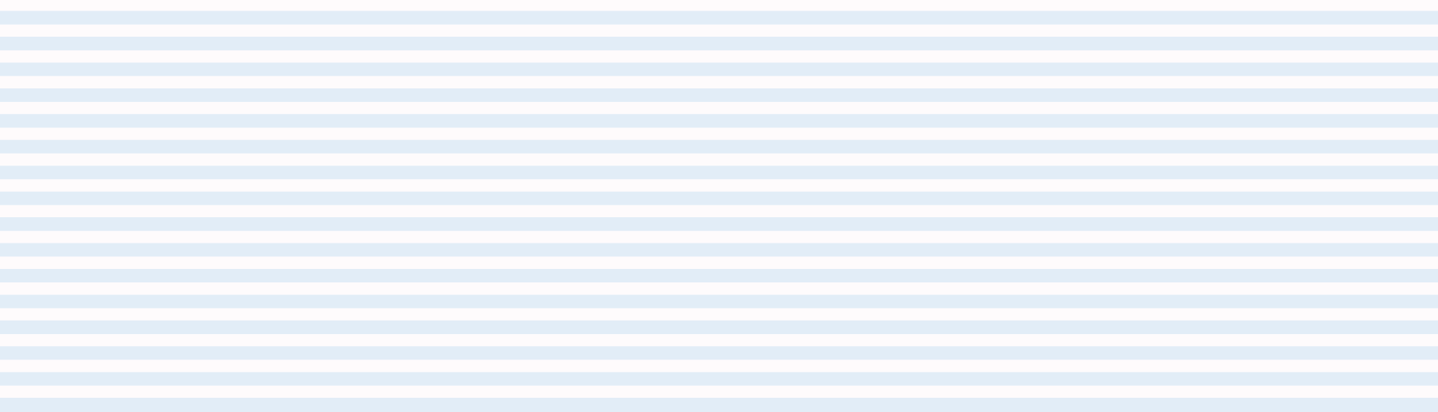




Môn Toán
Lớp 4

Slide 2





GIẢI CỨU
ĐẠI DƯƠNG

Slide 3







Bắt đầu!
Giá trị của số 4 trong số 65 497 là:
A. 4000
B. 400
C. 40
D. 4
HẾT GIỜ

Slide 4
Bắt đầu!
Số lớn nhất có
3 chữ số là
A. 900
B. 909
C. 990
D. 999
HẾT GIỜ

Slide 5
Bắt đầu!
Chọn câu đúng
A. 1234 >1432
C. 4010 > 4102
B. 1234 < 1432
D. 4290 = 4209
HẾT GIỜ

Slide 6

Hãy viết số:
Một nghìn
1 000
Mười nghìn
10 000
Một trăm nghìn
100 000
Mười trăm nghìn
1 000 000

Slide 7












Toán
Triệu và
lớp triệu

Slide 8

Toán
Triệu và lớp triệu
Mười trăm nghìn
1 000 000
Lớp triệu
Lớp nghìn
Lớp đơn vị
10 trăm nghìn gọi là một triệu, viết là 1 000 000
Số 1 triệu có tất cả mấy chữ số 0 ?
Số 1 triệu có tất cả 6 chữ số 0.

Slide 9
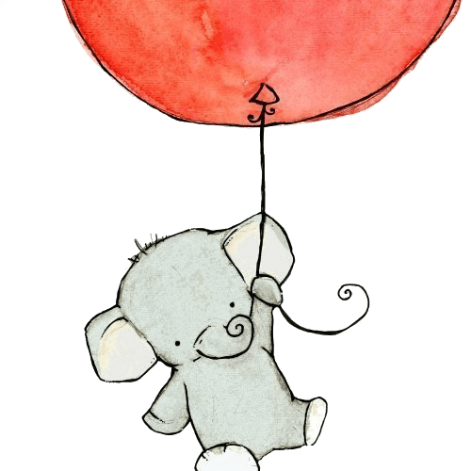


Toán
Triệu và lớp triệu
10 trăm nghìn gọi là 1 triệu, viết là: 1 000 000
10 triệu gọi là 1 chục triệu, viết là: 10 000 000
10 chục triệu gọi là 1 trăm triệu, viết là:
100 000 000

Slide 10
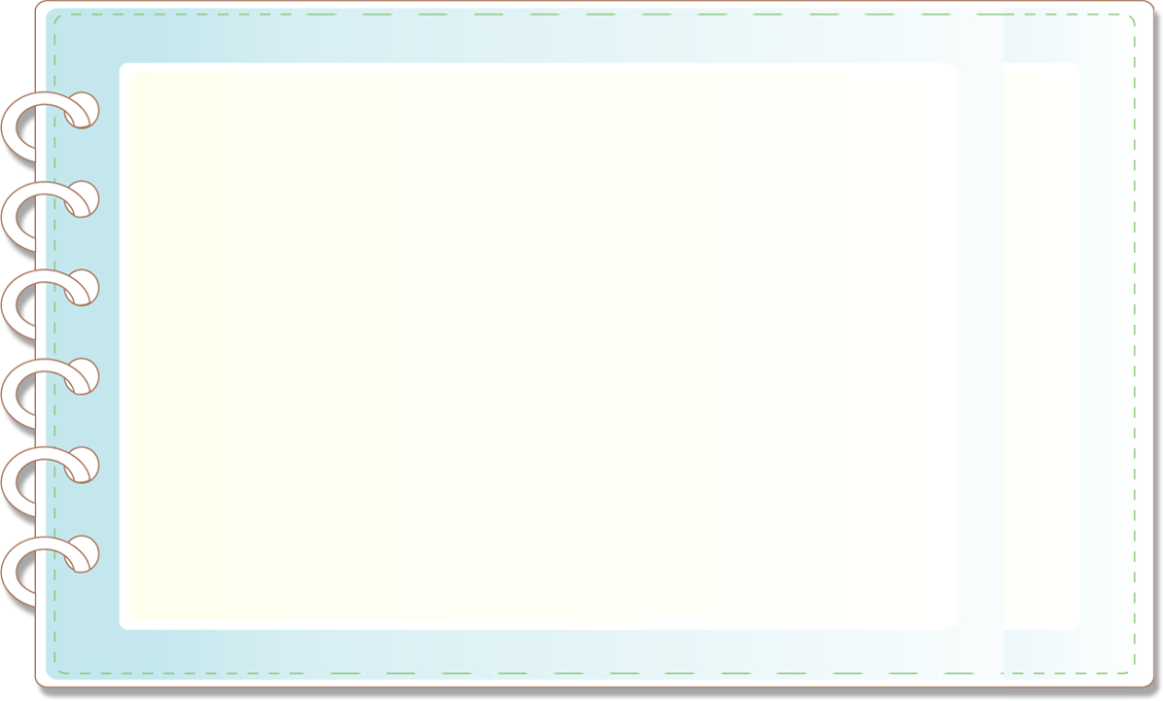






Toán
Triệu và lớp triệu
triệu
Lớp triệu
chục triệu
trăm triệu

Slide 11

 |  |  | LỚP NGHÌN |  |  | LỚP ĐƠN VỊ
 |  |  | Hàng trăm nghìn | Hàng chục nghìn | Hàng nghìn | Hàng trăm | Hàng chục | Hàng đơn vị
LỚP TRIỆU
Hàng trăm triệu
Hàng chục triệu
Hàng triệu

Slide 12





Bài tập

Slide 13


Bài 1: Đếm thêm 1 triệu từ 1 triệu đến 10 triệu
1 triệu
6 triệu
2 triệu
7 triệu
3 triệu
8 triệu
Đếm bớt 1 triệu từ
1 triệu đến 10 triệu
4 triệu
9 triệu
5 triệu
10 triệu

Slide 14
Toán
Triệu và lớp triệu
Bài 2: Viết số thích hợp vào chỗ chấm (theo mẫu)
1 chục triệu 10 000 000
2 chục triệu 20 000 000
3 chục triệu ……….
4 chục triệu ……….
30 000 000
40 000 000
5 chục triệu ……….
6 chục triệu ……….
7 chục triệu ……….
8 chục triệu ……….
50 000 000
60 000 000
70 000 000
80 000 000
9 chục triệu ……….
1 trăm triệu ……….
2 trăm triệu ……….
3 trăm triệu ……….
90 000 000
100 000 000
200 000 000
300 000 000

Slide 15
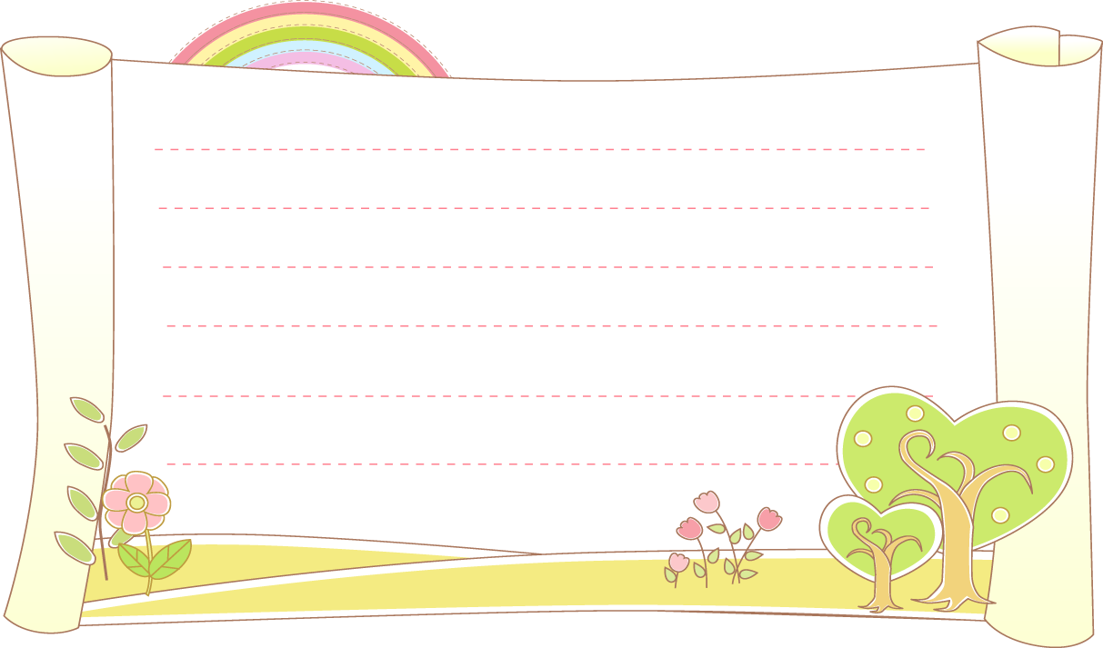
Bài 3: Viết các số sau và cho biết mỗi số có bao nhiêu chữ số, mỗi số có bao nhiêu chữ số 0:
Mười lăm nghìn.
Năm mươi nghìn
Ba trăm năm mươi.
Bảy triệu
Sáu trăm
Ba mươi sáu triệu
Một nghìn ba trăm
Chín trăm triệu

Slide 16


Đọc số | Viết số | Số chữ số | Số chữ số 0
Mười lăm nghìn
15 000
5
3
Ba trăm năm mươi
350
3
1
Sáu trăm
600
3
2
Một nghìn ba trăm
1 300
4
2
Năm mươi nghìn
50 000
5
4
Bảy triệu
7 000 000
7
6
Ba mươi sáu triệu
36 000 000
8
6

Slide 17
Bài 4: Viết theo mẫu:
Đọc số | Viết số | Lớp triệu |  |  | Lớp nghìn |  |  | Lớp đơn vị
 |  | Hàng trăm triệu | Hàng chục triệu | Hàng triệu | Hàng trăm nghìn | Hàng chục nghìn | Hàng nghìn | Hàng trăm | Hàng chục | Hàng đơn vị
Ba trăm mười hai triệu | 312 000 000 | 3 | 1 | 2 | 0 | 0 | 0 | 0 | 0 | 0
 | 236 000 000
Chín trăm chín mươi triệu
Bảy trăm linh tám triệu
 |  | 5 | 0 | 0 | 0 | 0 | 0 | 0 | 0 | 0
Đọc số | Viết số | Lớp triệu |  |  | Lớp nghìn |  |  | Lớp đơn vị
 |  | Hàng trăm triệu | Hàng chục triệu | Hàng triệu | Hàng trăm nghìn | Hàng chục nghìn | Hàng nghìn | Hàng trăm | Hàng chục | Hàng đơn vị
Ba trăm mười hai triệu | 312 000 000 | 3 | 1 | 2 | 0 | 0 | 0 | 0 | 0 | 0
Hai trăm ba mươi sáu triệu | 236 000 000 | 2 | 3 | 6 | 0 | 0 | 0 | 0 | 0 | 0
Chín trăm chín mươi triệu | 990 000 000 | 9 | 9 | 0 | 0 | 0 | 0 | 0 | 0 | 0
Bảy trăm linh tám triệu | 708 000 000 | 7 | 0 | 8 | 0 | 0 | 0 | 0 | 0 | 0
Năm trăm triệu | 500 000 000 | 5 | 0 | 0 | 0 | 0 | 0 | 0 | 0 | 0

Slide 18



Dặn dò
Ôn lại bài, hoàn thành bài tập 4.
Chuẩn bị bài tiếp theo.

Slide 19
Chúc các em học tốt!
Edit: Ruby

